Slide 1
Организация проектно-исследовательской деятельности в МКОУ Никольская СОШ
Нельзя кого-либо изменить, передавая ему готовый опыт. Можно лишь создать атмосферу, способствующую развитию человека К.Роджерс, психолог, один из
создателей гуманистической психологии

Slide 2
Стандарт основного общего образования
В основе Стандарта лежит системно-деятельностный подход, который обеспечивает:
формирование готовности к саморазвитию и непрерывному образованию;
проектирование и конструирование социальной среды развития обучающихся в системе образования;
активную учебно-познавательную деятельность обучающихся;
построение образовательной деятельности с учетом индивидуальных возрастных, психологических и физиологических особенностей обучающихся.

Slide 3
Примерные программы НООО и ООО
Метапредметные результаты:
Условием формирования межпредметных понятий, таких, как система, факт, анализ, синтез, … является приобретение навыков работы с информацией, участие в проектной деятельности

Slide 4
Примерные программы НООО и ООО
Метапредметные результаты:
В ходе изучения всех учебных предметов обучающиеся приобретут опыт проектной деятельности как особой формы учебной работы, способствующей воспитанию самостоятельности, инициативности, ответственности, повышению мотивации…

Slide 5
Таким образом,
реализация стандартов второго поколения не может быть полной, если в школе не организована проектная деятельность, которая носит системный характер

Slide 6
Поэтому
Разработано положение о проектно-исследовательской деятельности учащихся МКОУ Никольская СОШ

Slide 7
Которое определяет
Цели и задачи
Содержание проектной деятельности
Требование к оформлению письменной работы
Порядок процедуры защиты проекта
Функциональные обязанности руководителя проекта
Критерии оценки

Slide 8
Выполнение итогового проекта обязательно для каждого учащегося (обучающегося) 4-11 классов
Невыполнение учеником итогового проекта равноценно получению неудовлетворительной оценки по любому учебному предмету. Такие ученики переводятся в следующий класс с условием ликвидации академической задолженности в течение следующего учебного года

Slide 9
Распределение учащихся для реализации проектов
До 10 ноября, информация является доступной для учащихся и их родителей (законных представителей). Распределение происходит, с учетом желания учащихся, их интересов, профессионального самоопределения

Slide 10
Выбор тематики
Предполагаемая тематика проектов прописана в рабочих программах по предметам. Тему выбирает сам ученик (из предложенных руководителем, либо выбирает самостоятельно ) Тематика проектов может быть межпредметной. Предпочтение отдается изучению родного края. Темы проектов утверждаются приказом по школе.

Slide 11
Контроль реализации проектов
Руководитель проекта:
осуществляет систематический контроль за деятельностью ученика, осуществляет помощь при постановке цели, задачи, гипотезы проекта, при планировании учебно-исследовательской деятельности. Руководителем проекта отслеживается входной (декабрь), промежуточный (февраль) и итоговый (март-апрель) уровень работы учащегося над проектом.
Заместитель директора по УР:
Общий контроль организации проектно- исследовательской деятельности

Slide 12
Виды проектов
Исследовательские, творческие, ролевые, игровые, информационные, практико-ориентированные.
- Групповые и индивидуальные.
- Предметные, межпредметные, социальные и др.

Slide 13
Результатом (продуктом) проектной деятельности может быть любая из следующих работ:
а) письменная работа (эссе, реферат, и др.);
б) художественная творческая работа (в области литературы, музыки, изобразительного искусства, экранных искусств),
в) материальный объект, макет, иное конструкторское изделие;
г) отчётные материалы по социальному проекту, которые могут включать как тексты, так и мультимедийные продукты.
д) Мультимедийный продукт, Чертеж изделия, Модель изделия, Бизнес-план. Газета, видеофильм, статья. Макет. Костюм. Изделие. Электронное учебное пособие. Выставка. Презентация (устная, компьютерная). Иной продукт, выполнение которого обосновано учащимся.

Slide 14
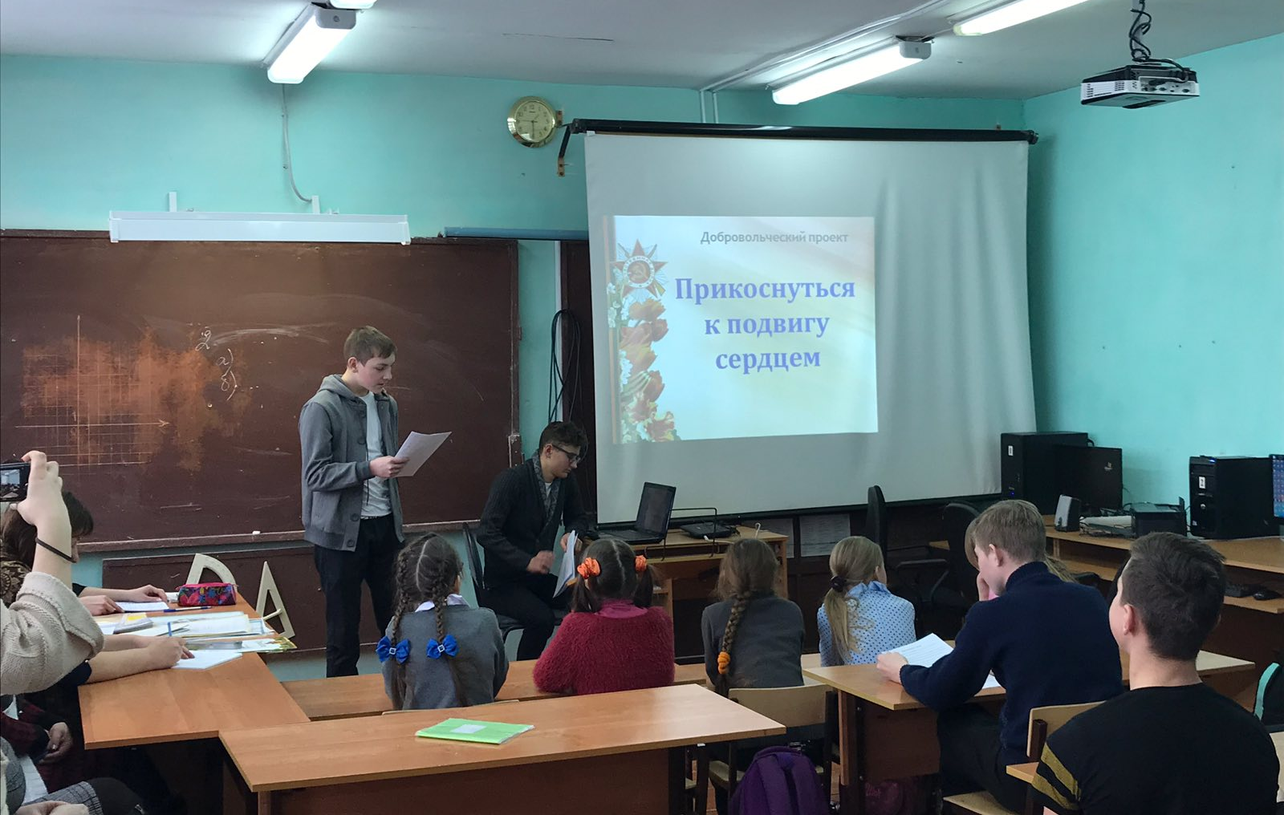
Защита проектов
Проводится не позднее 25 апреля, по утвержденному графику. Проекты презентуются учащимися на научно-практической конференции школы. Защита проектов носит публичный характер.

Slide 15
Оценивание проектов
Утвержденные приказом комиссии
Оценка по утвержденным критериям по 2 группам критериев: критерии оценки содержания проекта и критерии оценки защиты проекта.
Самооценка

Slide 16
Итоги реализации проектно-исследовательской деятельности в 2018-2019 учебном году
Участники – 28 учеников 5-11 классов (100%)
Получили отметки «хорошо»
и «отлично» - 100% учащихся
Руководители – 14 учителей-предметников
Большинство учащихся и педагогов считают данный вид работы полезным, интересным, творческим, но трудозатратным
Принято решение продолжить реализацию проектно-исследовательской деятельности в МКОУ Никольская СОШ

Slide 17
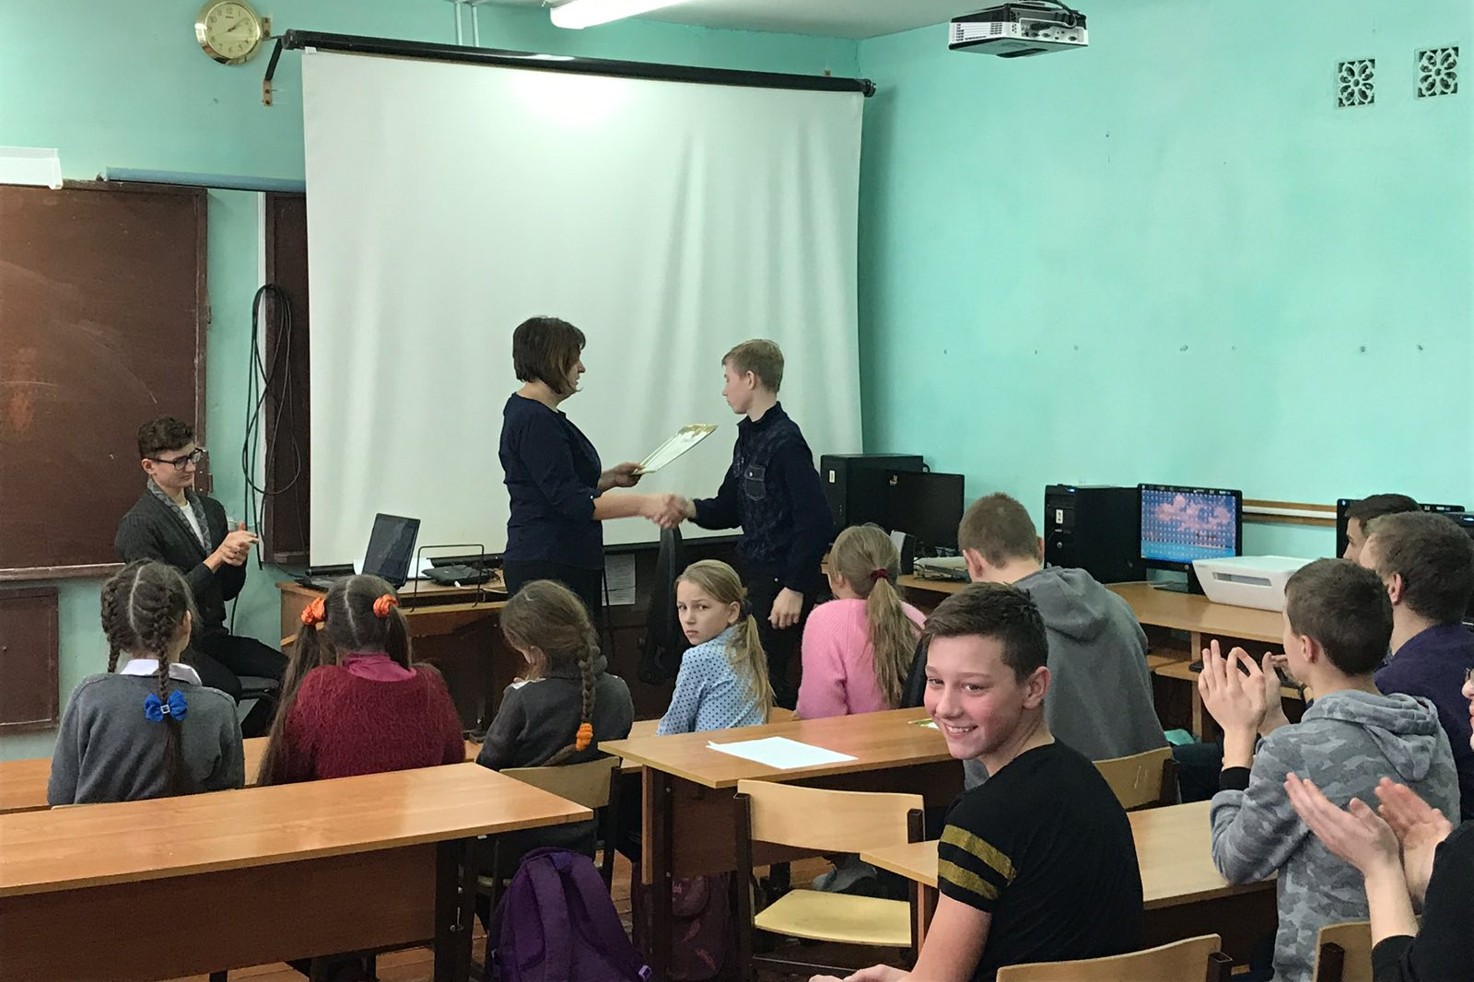
Желаем всем успехов!

